Slide 1
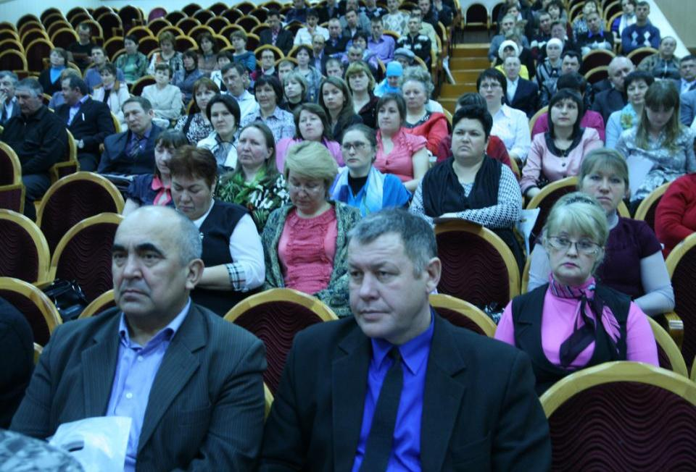
1
1

Slide 2
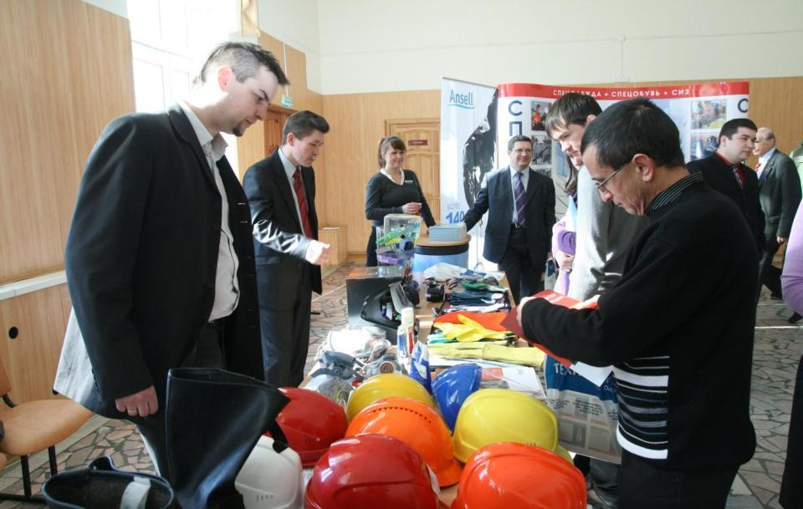
Кукморский муниципальный район
совещание «Охрана труда на предприятиях строительного комплекса»
2

Slide 3
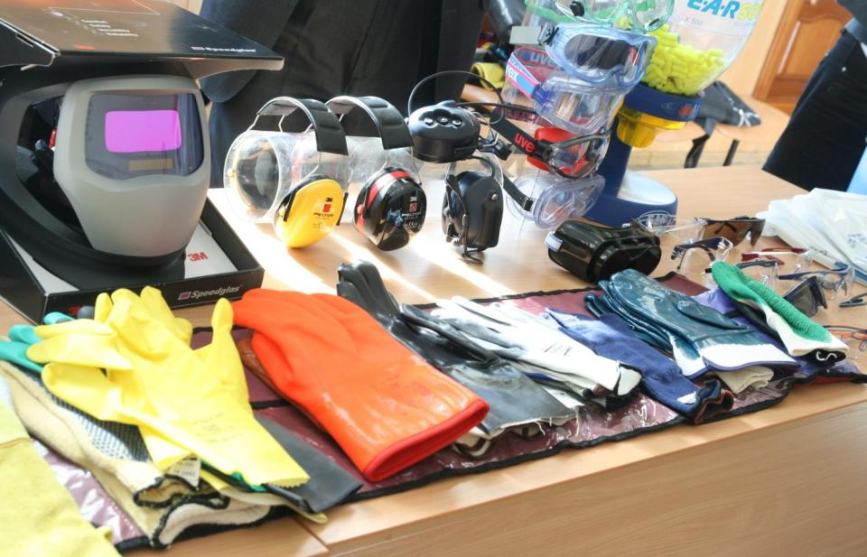
Кукморский муниципальный район
Выставка спецодежды и средств индивидуальной защиты
3

Slide 4
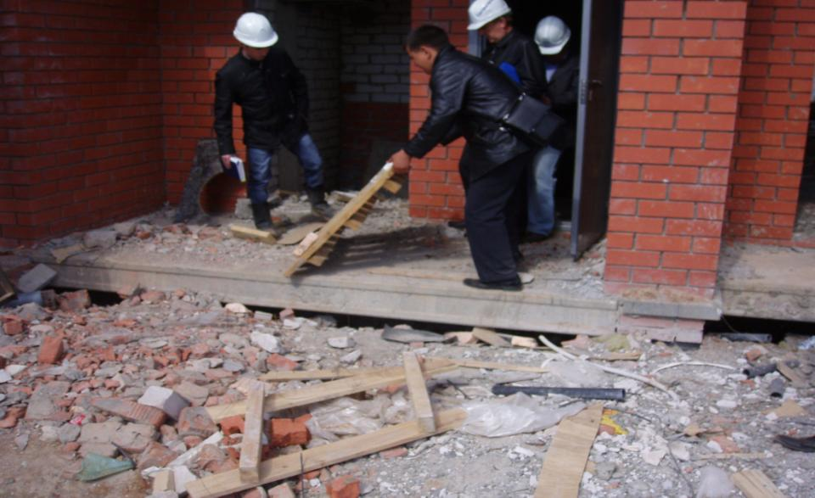
г. Набережные Челны, Жилой дом № 21-22
(генподрядчик: ОАО «Камгэсэнергострой»,
Скопление строительных отходов
4

Slide 5
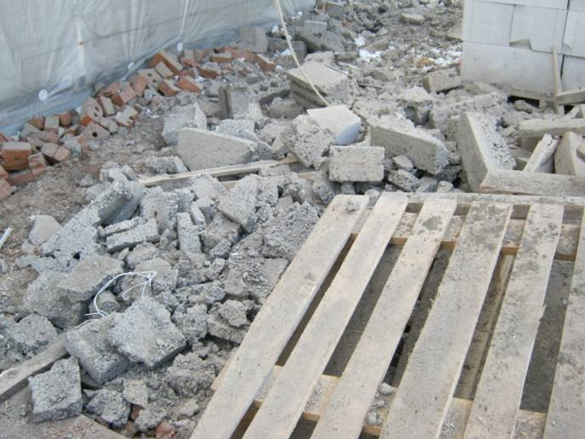
г. Азнакаево, жилой дом в микрорайоне «Б»
(подрядчик – ООО «КСТ-2000»)
Скопление строительных отходов
5

Slide 6
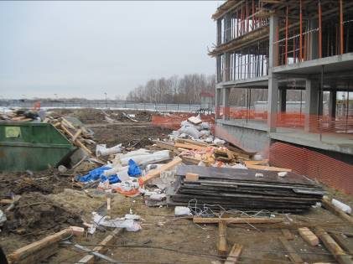
г. Казань, жилой комплекс «Лесной городок»
(генподрядчик - ООО «Ак Барс-Инжиниринг»)
Скопление строительных и бытовых отходов
6

Slide 7
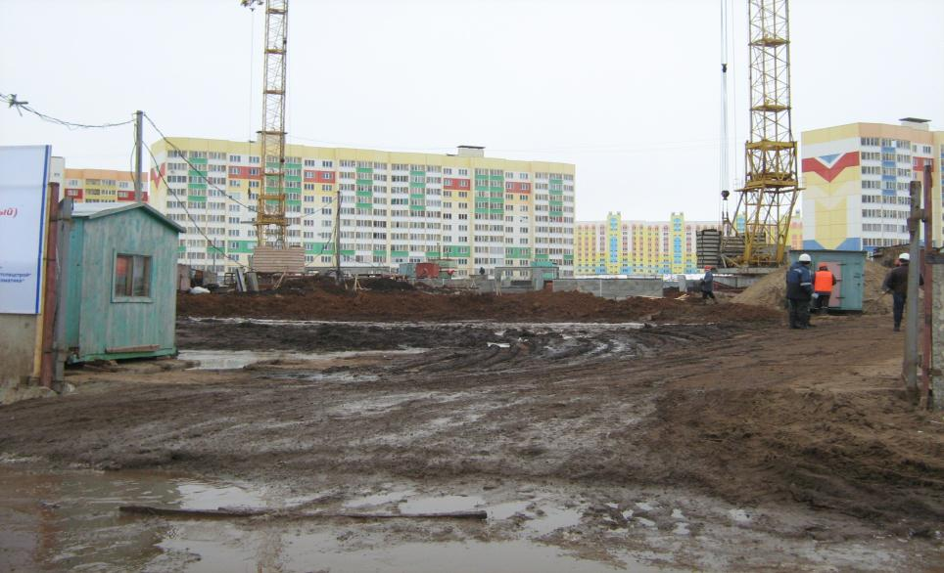
г. Нижнекамск, жилой дом в мкр. 45
(подрядчик – ООО «Домостроительное объединение НК»)
Отсутствует пост мойки колес автотранспортных средств
7

Slide 8
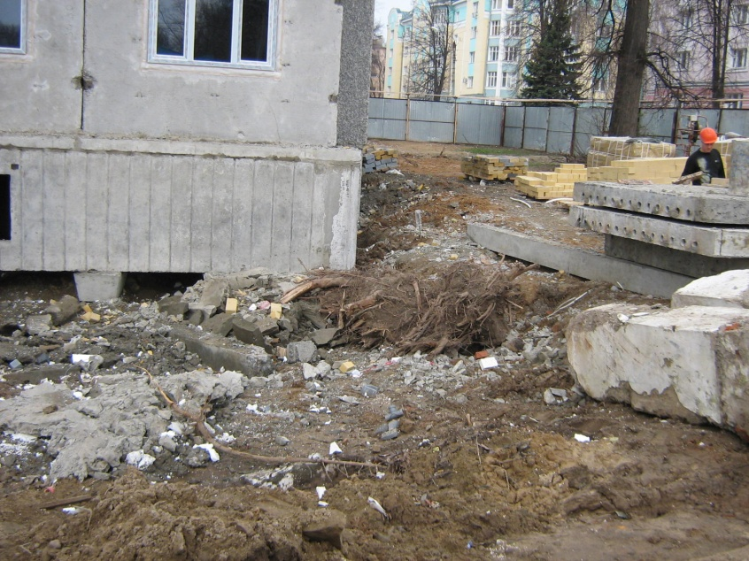
г. Зеленодольск, 10-эт. жилой дом по ул. Первомайская
(генподрядчик: ООО «Межрегиональная домостроительная компания»)
Скопление строительных отходов
8

Slide 9
Программа жилищного строительства
Республики Татарстан 2012 года
тыс.кв.м.
План
83,5 (за 2 недели)
- 31,7% от годового задания
Факт
Остаток
9

Slide 10
Программа жилищного строительства 2012 года
План - 2 480, тыс. кв.м Факт – 785,7 тыс. кв.м. (31,7%)
тыс.кв.м.
план факт остаток
план факт остаток
МКД
(инвестиционное)
план факт остаток
Малоэтажное строительство
Социальная ипотека
10

Slide 11
Программа социальной ипотеки 2012 года
(на 5 мая)
 | Кол-во домов шт. | Общая Площадь тыс.кв.м. | Кол-во Квартир шт.
План | 122 | 481,4 | 8 173
Введено | 45 | 162,0 | 2 794
Остаток | 77 | 319,4 | 5 379
11

Slide 12
Социальная ипотека 2012 года
(май)
Объект | Квартир, шт. | Площадь, кв.м. | Дата ввода в эксплуатацию
27 кв. ж.д. по ул.Дальняя, 24 в пгт. Б.Сабы | 27 | 1 610 | 30.05.2012
21 кв. ж.д. по ул.Горького,22 г.Болгар, Спасский район | 21 | 819 | 30.05.2012
2-х этажный жилой дом по ул. Джалиля, д.12 в г. Мамадыш | 2 | 323 | 30.05.2012
Итого: | 50 | 2 752
12

Slide 13
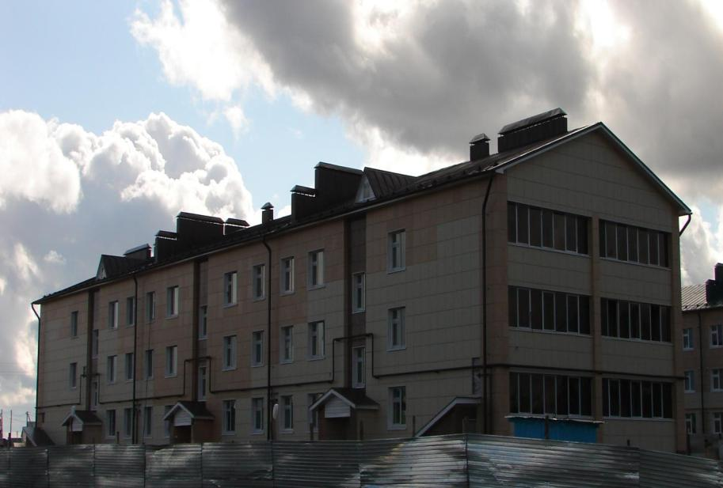
Программа социальной ипотеки
(готовится к вводу в эксплуатацию)
13
пгт. Б.Сабы, 27 кв. ж.д. по ул.Дальняя, 24

Slide 14
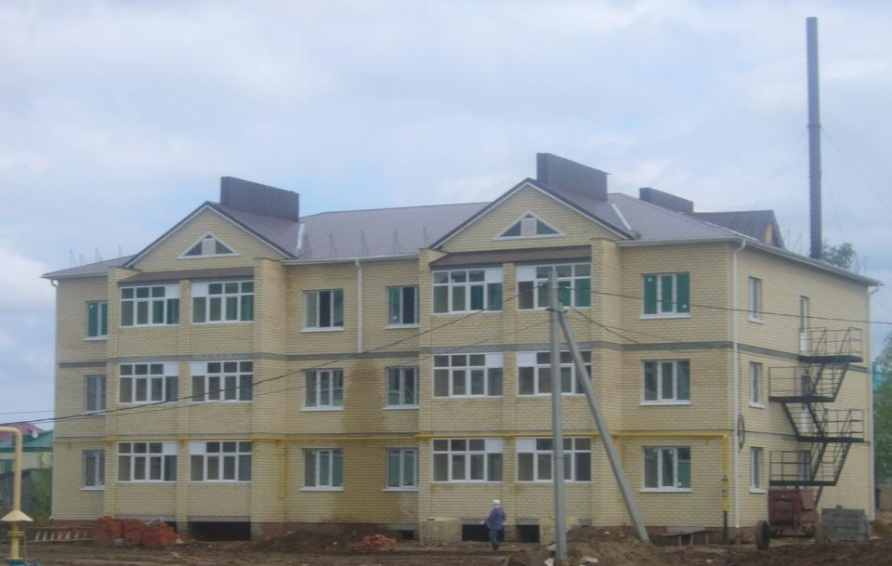
Программа социальной ипотеки
(готовится к вводу в эксплуатацию)
14
г.Болгар, 21 кв. ж.д. по ул.Горького,22

Slide 15
Мониторинг хода реализации
программы социальной ипотеки в 2012 году
Всего объектов | 77
Общая площадь, тыс.кв.м | 319,4
Из них в графике | 48
В том числе на стадии:
высокой степени готовности (70-100%) | 44
динамика за 2 недели | +2%
средней степени готовности (30-70%) | 24
динамика за 2 недели | +2%
низкой степени готовности (0-30%) | 9
динамика за 2 недели | +4%
15

Slide 16
Программа улучшения жилищных условий
ветеранов ВОВ
(сданы за последние 2 недели)
Объект | Квартир для ветеранов, шт. | Площадь, кв.м.
3 инд. ж.д., Дрожжановский район | 3 | 120
1 инд. ж.д., Кукморский район | 1 | 49
2 инд. ж.д., Новошешминский район | 2 | 98
24 кв. ж.д. по ул.65 лет Победы, с.Пестрецы | 22 | 926
Итого | 28 | 1 193
16

Slide 17
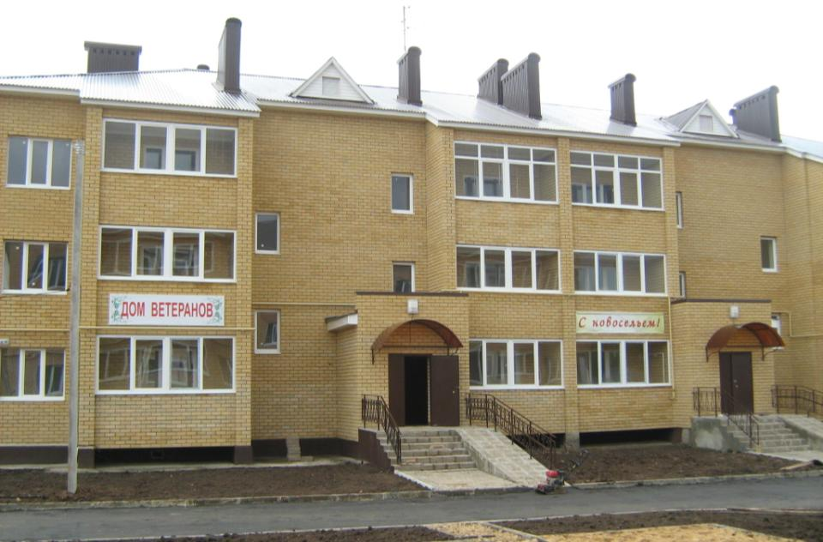
Программа по ветеранам ВОВ
(введен в эксплуатацию)
17
с. Пестрецы, 24 кв. ж.д. по ул. 65 лет Победы, 1

Slide 18
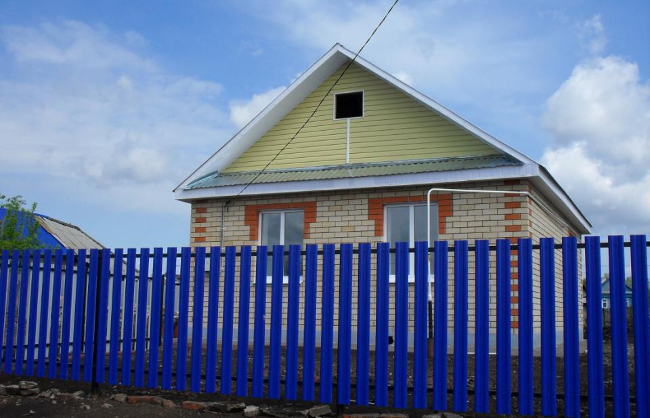
Программа по ветеранам ВОВ
(введен в эксплуатацию)
Н-Шешминский район, с. Сл.Петропавловка,
ж.д. по ул.Ленина, 37,
18

Slide 19
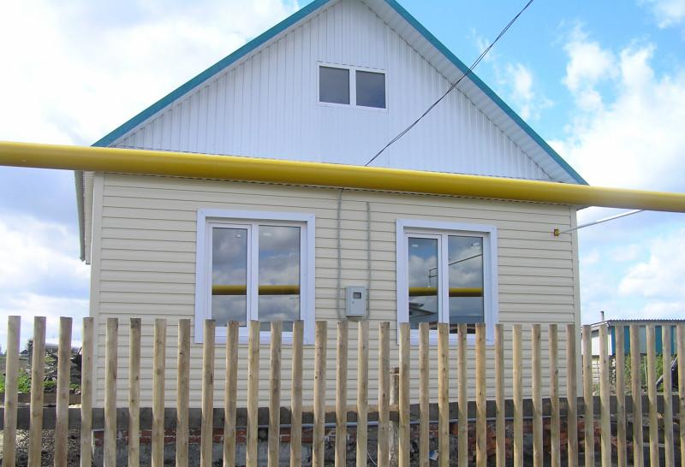
Программа по ветеранам ВОВ
(введен в эксплуатацию)
Дрожжановский р-н, с.Татарская Бездна, ж.д. по ул.Гагарина, 38,
19

Slide 20
Программа строительства жилья
для ветеранов ВОВ
(сдача к 9 мая 2012 года)
МО РТ | Домов | квартир
Агрызский | 1 | 13
Аксубаевский | 2 | 2
Апастовский | 5 | 21
Арский | 2 | 26
Бавлинский | 1 | 30
МО РТ | Домов | квартир
Буинский | 1 | 12
Кукморский | 1 | 12
Р.-Слободский | 1 | 4
Чистопольский | 1 | 3
Ютазинский | 1 | 2
Итого | 16 | 125
20

Slide 21
Программа улучшения жилищных условий
ветеранов ВОВ (сдача до 9 мая 2012 года)
Объект | Квартир для ветеранов, шт. | Площадь, кв.м. | Дата ввода в эксплуатацию
15 кв. ж.д. по ул.Ометова, д.11, г.Агрыз | 13 | 584 | 08.05.2012
2 инд. ж.д., Аксубаевский район | 2 | 108 | 06.05.2012
4 инд. ж.д., Апастовский район | 4 | 200 | 06.05.2012
18 кв. ж.д. по ул.Салавата Каримова, д.6, п.г.т.Апастово | 17 | 759 | 06.05.2012
24 кв. ж.д. по ул.Большая, д.75Г, г.Арск | 24 | 864 | 08.05.2012
12 кв. ж.д. по ул.Пушкина, д.32, г.Арск | 2 | 557 | 08.05.2012
30 кв. ж.д. по ул.Зиновьева, д.9, г.Бавлы | 30 | 1 168 | 08.05.2012
12 кв. ж.д. по ул.Комсомольская, д.32Г, г.Буинск | 12 | 496 | 08.05.2012
18 кв. ж.д. по ул.Гафиятуллина, поз.8, п.г.т.Кукмор | 12 | 505 | 08.05.2012
4 кв. ж.д. по ул.Ф.Ахмадиева, д.50, п.г.т.Рыбная Слобода | 4 | 161 | 06.05.2012
24 кв. ж.д. по ул.Вишневского, д.8, г.Чистополь | 3 | 864 | 06.05.2012
2-х кв. ж.д. по ул.Восточная, д.8, п.г.т.Уруссу, Ютазинский район | 2 | 78 | 06.05.2012
Итого | 125 | 6 344
21

Slide 22
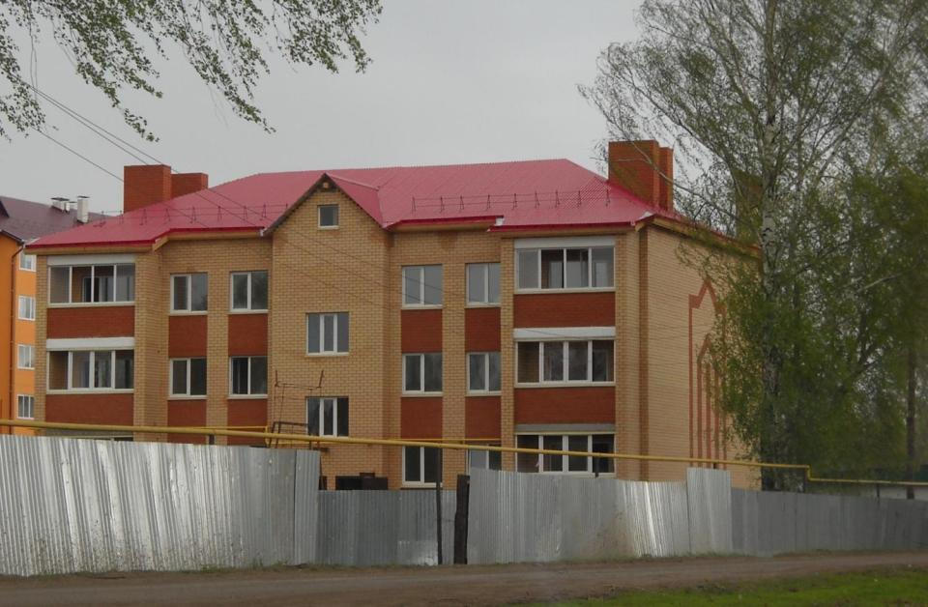
Программа по ветеранам ВОВ
(готовится к вводу в эксплуатацию)
22
г.Агрыз, 15 кв. ж.д. по ул.Ометова, 11

Slide 23
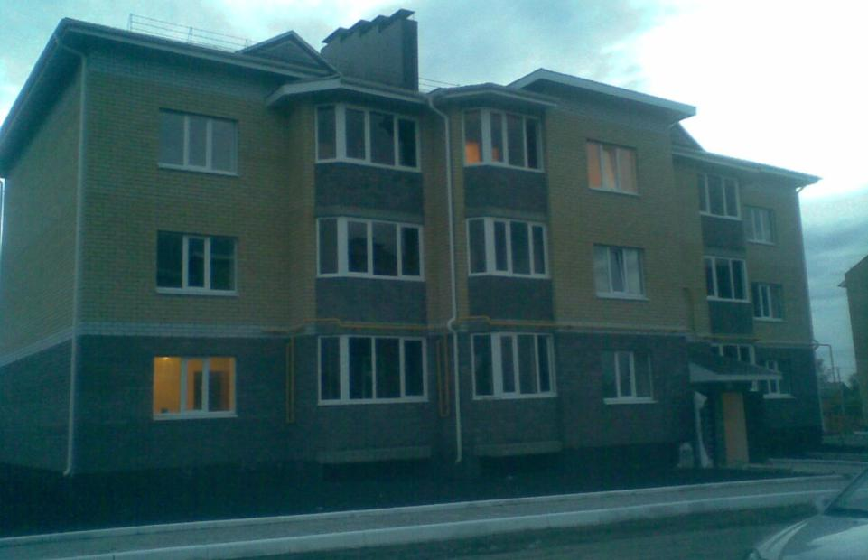
Программа по ветеранам ВОВ
(готовится к вводу в эксплуатацию)
23
п.г.т.Апастово,18 кв. ж.д. по ул.С. Каримова,6

Slide 24
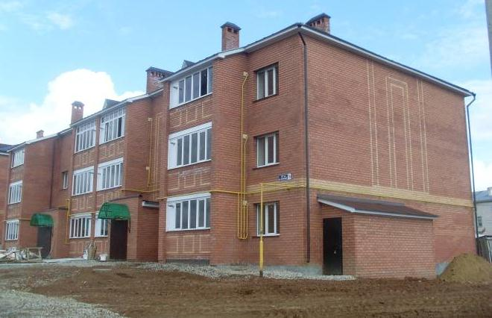
Программа по ветеранам ВОВ
(готовится к вводу в эксплуатацию)
24
г. Арск, 24 кв. ж.д. по ул. Большая, 75Г

Slide 25
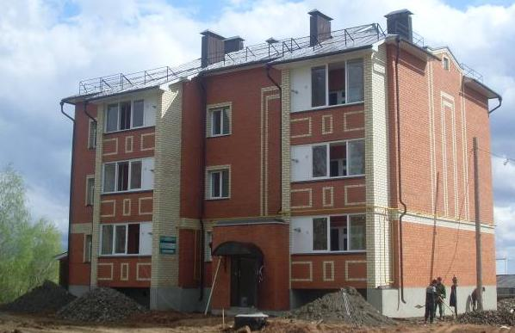
Программа по ветеранам ВОВ
(готовится к вводу в эксплуатацию)
25
г.Арск,12 кв. ж.д. по ул.Пушкина, 32

Slide 26
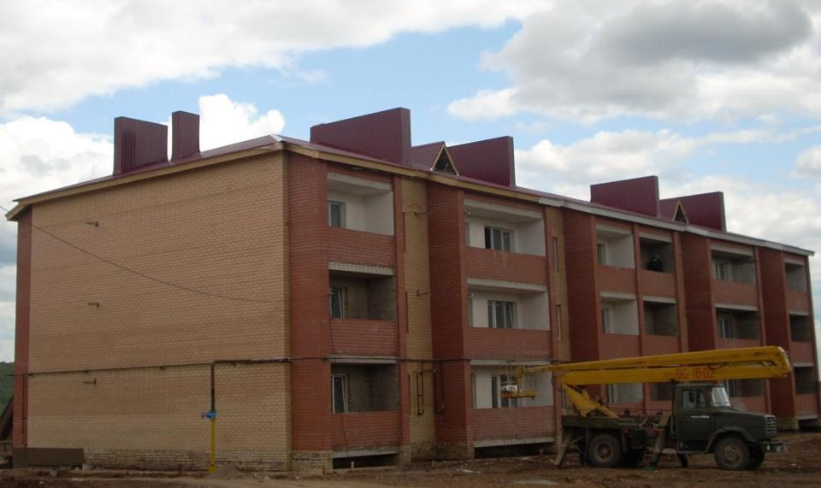
Программа по ветеранам ВОВ
(готовится к вводу в эксплуатацию)
26
г.Бавлы,30 кв. ж.д. по ул.Зиновьева, 9

Slide 27
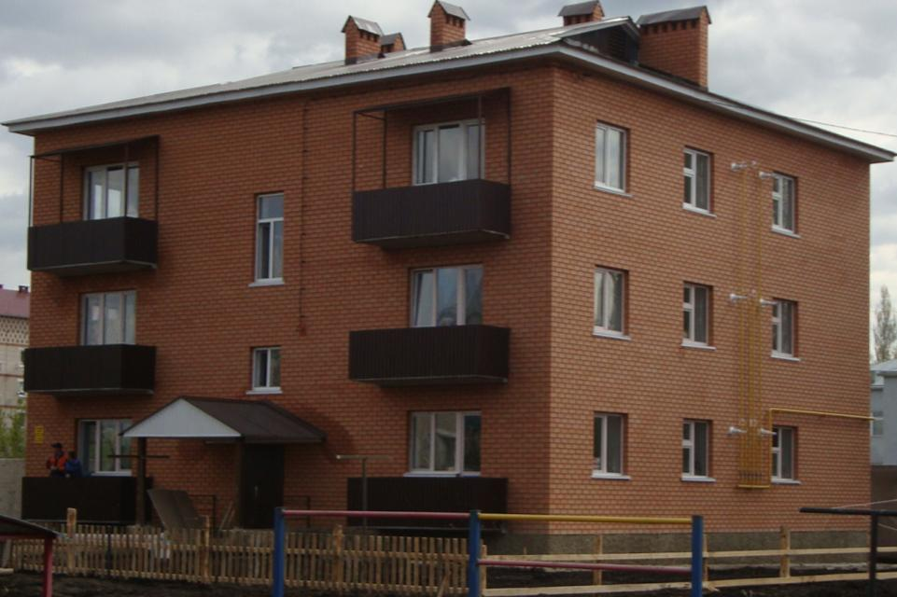
Программа по ветеранам ВОВ
(готовится к вводу в эксплуатацию)
27
г.Буинск, 12 кв. ж.д. по ул.Комсомольская, 32Г

Slide 28
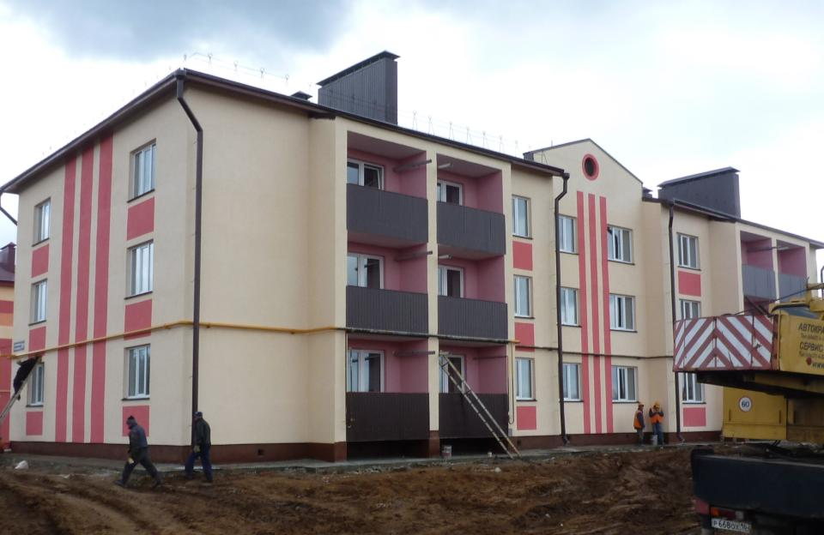
Программа по ветеранам ВОВ
(готовится к вводу в эксплуатацию)
28
г.Чистополь, 24 кв. ж.д. по ул.Вишневского, 8

Slide 29
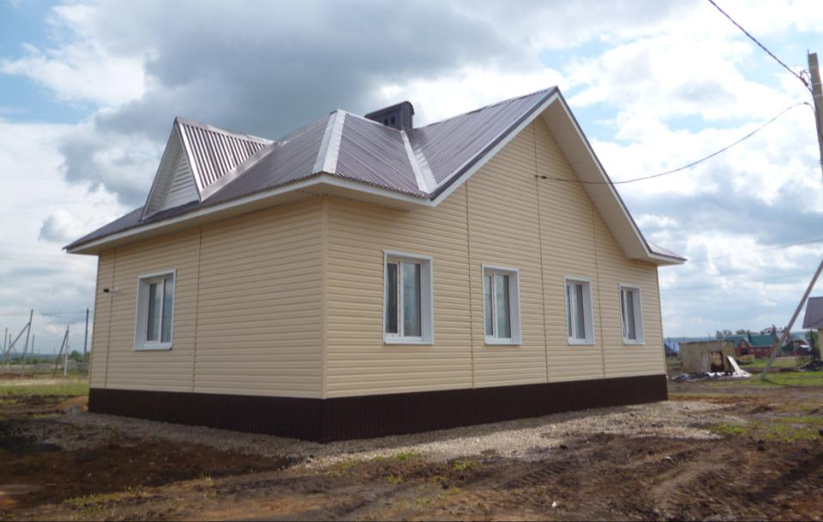
Программа по ветеранам ВОВ
(готовится к вводу в эксплуатацию)
Ютазинский р-н, п.г.т.Уруссу,2 кв.
ж.д. ул.Восточная, 8
29

Slide 30
Программа строительства жилья в 2012 году
для ветеранов ВОВ
 | Домов | Квартир | Общая площадь, кв.м.
ГИСУ | 131 | 291 | 17 987
ГЖФ | 31 | 444 | 20 422
Всего | 162 | 735 | 38 409
30

Slide 31
Программа строительства жилья ГИСУ
для ветеранов ВОВ
МО РТ | Домов | квартир
Агрызский | 1 | 13
Аксубаевский | 3 | 3
Актанышский | 30 | 30
Апастовский | 7 | 29
Арский | 3 | 26
Алексеевский | 3 | 4
Алькеевский | 2 | 2
Бавлинский | 3 | 60
Балтасинский | 33 | 33
Бугульминский | 1 | 30
Дрожжановский | 2 | 2
МО РТ | Домов | квартир
Кайбицкий | 4 | 4
К.Устьинский | 1 | 1
Лаишевский | 1 | 1
Лениногорский | 1 | 28
Муслюмовский | 1 | 11
Р-Слободский | 5 | 9
Сабинский | 17 | 17
Черемшанский | 4 | 4
Чистопольский | 1 | 3
Ютазинский | 8 | 11
Итого | 131 | 291
31

Slide 32
Программа строительства жилья ГЖФ
для ветеранов ВОВ
МО РТ | Домов | квартир
Аксубаевский | 1 | 1
Актанышский | 1 | 29
Алексеевский | 1 | 3
Бугульминский | 1 | 4
Верхнеуслонский | 1 | 8
Высокогорский | 3 | 104
Зеленодольский | 1 | 30
г. Казань | 6 | 44
Кукморский | 3 | 35
Лаишевский | 2 | 26
Лениногорский | 1 | 27
Мамадыш | 1 | 6
г. Набережные Челны | 3 | 56
Нижнекамский | 1 | 20
Пестречинский | 1 | 12
Сабинский | 1 | 3
Тюлячинский | 3 | 36
Итого | 31 | 444
32

Slide 33
Информация по ветеранам ВОВ,
не заключившим договоры
№ п/п | МО РТ | Кол-во ветеранов | Транш января 2012г. | Возврат-ные средства (20.03.12)
1 | Актанышский | 3 | 3
2 | Альметьевский | 4 | 4
3 | Апастовский | 1 | 1
4 | Арский | 1 |  | 1
5 | Атнинский | 1 |  | 1
6 | Буинский | 2 |  | 2
№ п/п | МО РТ | Кол-во ветеранов | Транш января 2012г. | Возврат-ные средства (20.03.12)
7 | В.Услонский | 3 |  | 3
8 | Елабужский | 3 |  | 3
9 | Зеленодольский | 2 |  | 2
10 | Сабинский | 1 |  | 1
11 | Черемшанский | 2 |  | 2
12 | Казань | 10 |  | 10
Итого по РТ |  | 33 | 8 | 25
33

Slide 34
Многоквартирное инвестиционное жилье
в Республике Татарстан в 2012 году
Всего объектов | 90
Общая площадь, кв.м. | 384 043,6
Из них в графике | 90
В том числе на стадии:
высокой степени готовности (70-100%) | 47
динамика за 2 недели | +3%
средней степени готовности (30-70%) | 26
динамика за 2 недели | +4%
низкой степени готовности (0-30%) | 17
динамика за 2 недели | +3%
34

Slide 35
Многоквартирное инвестиционное жилье
в Республике Татарстан в 2012 году
№ | МО РТ | Кол-во объектов | Объекты в графике | Степень готовности объектов
 |  |  |  | Высокая (70-100%) | Динамика за 2 недели | Средняя (30-70%) | Динамика за 2 недели | Низкая (0-30%) | Динамика за 2 недели
1 | Арск | 1 | 1 | 1 | +3% |  |  | - | -
2 | Альметьевск | 7 | 7 | 2 | +2% | 3 | +4% | 2 | +3%
3 | Бугульма | 2 | 2 | 1 | +2% | 1 | +5% | - | -
4 | Елабуга | 2 | 2 | - | - | 1 | +5% | 1 | +5%
5 | Зеленодольск | 5 | 5 | 1 | +3% | 4 | +6% | - | -
6 | Лениногорск | 2 | 2 | 1 | +2% | 1 | +3% | - | -
7 | Нижнекамск | 8 | 8 | 4 | +4% | 1 | +5% | 3 | +1%
8 | Набережные Челны | 32 | 32 | 14 | +5% | 7 | +3% | 11 | +3%
9 | Казань | 31 | 31 | 23 | +3% | 8 | +3% | - | -
Итого по РТ |  | 90 | 90 | 47 | +3% | 26 | +4% | 17 | +3%
35

Slide 36
Малоэтажное строительство (в т.ч. ИЖС)
в Республике Татарстан в 2012 году
Всего объектов | 7 997
Общая площадь, кв.м. | 637 949,3
В том числе на стадии:
высокой степени готовности (70-100%) | 1 968
средней степени готовности (30-70%) | 4 109
низкой степени готовности (0-30%) | 1 920
36

Slide 37
Малоэтажное строительство (в т.ч. ИЖС)
в Республике Татарстан в 2012 году
№ | МО РТ | Кол-во объектов | Степень готовности
 |  |  | Высокая (70-100%) | Средняя (30-70%) | Низкая (0-30%)
1 | Агрызский | 69 | 30 | 29 | 10
2 | Азнакаевский | 155 | 85 | 70 | -
3 | Аксубаевский | 130 | 82 | 33 | 15
4 | Актанышский | 139 | 39 | 30 | 70
5 | Алексеевский | 63 | 19 | 35 | 9
6 | Алькеевский | 4 | 2 | 2 | -
7 | Альметьевский | 589 | 69 | 520 | -
8 | Апастовский | 71 | 35 | 36 | -
9 | Арский | 149 | 149 | - | -
10 | Атнинский | 43 | 9 | 16 | 18
11 | Бавлинский | 142 | 70 | 20 | 52
12 | Балтасинский | 122 | 54 | 68 | -
13 | Бугульминский | 249 | 54 | 130 | 65
14 | Буинский | 193 | 151 | 42
15 | В.Услонский | 158 | 4 | 20 | 134
16 | Высокогорский | 239 | 43 | 81 | 115
17 | Дрожжановский | 84 | 20 | 22 | 42
18 | Елабужский | 420 | - | 420 | -
19 | Заинский | 206 | - | 206 | -
20 | Зеленодольский | 341 | 34 | 170 | 137
21 | Кайбицкий | 16 | 11 | - | 5
22 | Кам.Устьинский | 35 | 4 | 14 | 17
23 | Кукморский | 276 | 117 | 159 | -
37

Slide 38
Малоэтажное строительство (в т.ч. ИЖС) в РТ в 2012 году
№ | МО РТ | Кол-во объектов | Степень готовности объектов
 |  |  | Высокая (70-100%) | Средняя (30-70%) | Низкая (0-30%)
24 | Лаишевский | 314 | 97 | 177 | 40
25 | Лениногорский | 137 | 30 | 70 | 37
26 | Мамадышский | 41 | 18 | 23 | -
27 | Менделеевский | 35 | 14 | 21 | -
28 | Мензелинский | 162 | 31 | 108 | 23
29 | Муслюмовский | 40 | - | 40 | -
30 | Нижнекамский | 226 | 23 | 85 | 118
31 | Н.Шешминский | 35 | 12 | 20 | 3
32 | Нурлатский | 265 | 102 | 80 | 83
33 | Пестречинский | 118 | - | 118 | -
34 | Р.Слободский | 96 | 26 | 59 | 11
35 | Сабинский | 26 | 26 | - | -
36 | Сармановский | 72 | 34 | 38 | -
37 | Спасский | 70 | 10 | 10 | 50
38 | Тетюшский | 67 | 8 | 22 | 37
39 | Тукаевский | 255 | 107 | 71 | 77
40 | Тюлячинский | 54 | 16 | 30 | 8
41 | Черемшанский | 73 | 7 | 23 | 43
42 | Чистопольский | 87 | 40 | 30 | 17
43 | Ютазинский | 23 | 14 | 7 | 2
44 | г. Набережные Челны | 272 | 27 | 136 | 109
45 | г. Казань | 1 636 | 245 | 818 | 573
ИТОГО |  | 7 997 | 1 968 | 4 109 | 1 920
38

Slide 39
Долевое строительство жилья в 2012 году
МО РТ | Всего
 | площадь кв.м. | объектов | дольщиков
Всего: | 290 148 | 32 | 2 893
г. Казань | 225 328 | 24 | 2 277
г. Наб. Челны | 52 077 | 5 | 459
г. Нижнекамск | 9 817 | 2 | 140
г. Альметьевск | 2 926 | 1 | 17
39

Slide 40
Долевое строительство 2012 года
(ввод во втором квартале 2012 года)
Объект | Застройщик | Кол-во дольщиков | Общая площадь кв.м.
16 кв. ж.д. по ул. Федосеевская, блок 2 г. Казань | ООО «Фирма Свей» | 16 | 2 362
139 кв. ж.д. по ул. Амирхана кв.66 г. Казань | ООО «Маг-строй» | 108 | 9 500
128 кв. ж.д. по ул. Амирхана кв.66 г. Казань | ООО «Маг-строй» | 111 | 8 200
30 кв. ж. д. по ул. Тельмана, 18а г. Казань | ООО «Фирма Свей» | 21 | 1 620
Итого |  | 256 | 21 682
40

Slide 41
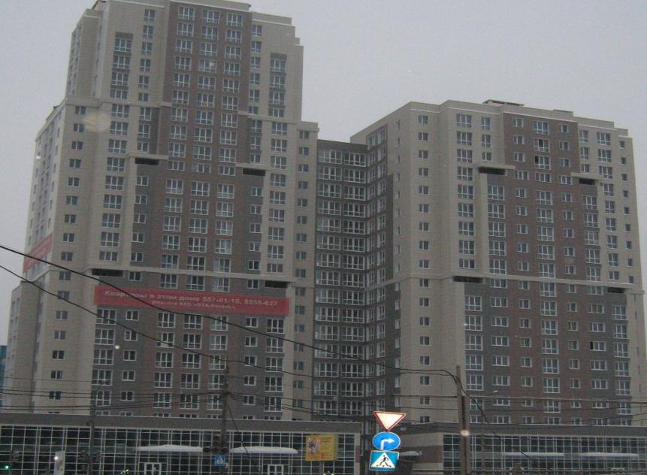
Долевое строительство жилья
(сдача во 2-ом квартале 2012 года)
г.Казань, 128 кв. ж.д., 139 кв. ж.д. кв. ж.д. ул. Амирхана, кв.66.
Застройщик ООО «Маг-Строй»
41

Slide 42
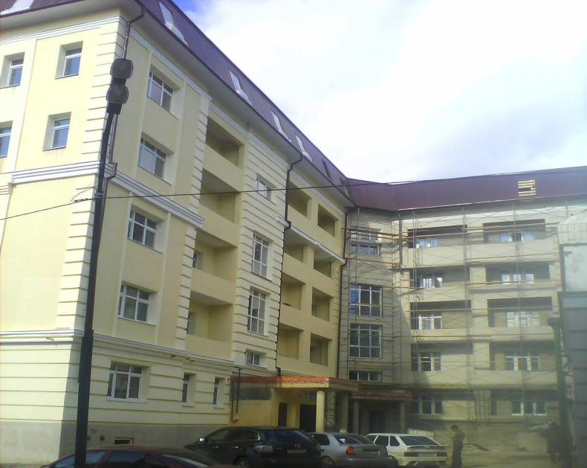
Долевое строительство жилья
(сдача во 2-ом квартале 2012 года)
г. Казань30 кв. ж. д. по ул. Тельмана, 18а
Застройщик ООО «Фирма Свей»
42

Slide 43
Долевое строительство жилья в 2012 году
(работы еще не возобновлены)
№ | Объект | Застройщик | Общая площадь кв.м | Дольщики
1 | 279 кв. ж.д. пересечение ул. Г. Баруди и Краснококшайская | ООО «ИТЦ» | 14 358 | 121
2 | 77 кв. ж.д. ул.Гаврилова, 26М-12 г.Казань | ЖСО «Казкам» | 6 300 | 77
3 | 135 кв. ж.д. стр. №6/16 кв. 71а по ул. Четаева г.Казань | ООО "Фирма Свей" | 7 942 | 3
4 | 252 кв. ж.д. стр. №5/16 квартал 71а по ул. Четаева г.Казань
 |  |  | 15 000 | 19
5 | 123 кв. ж.д. квартале 71а по ул.Четаева г.Казань | ООО «Элит-строй» | 7 700 | 32
6 | 120 кв. ж.д. № 8 мкр.35 пр. Химиков, г. Нижнекамск | ОАО «Химстрой» | 7 181 | 102
 | Итого |  | 58 508 | 354
43

Slide 44
Объемы и источники финансирования Программы
№ | Источник финансирования | Сумма (млн. руб.)
1 | Средства Фонда | 336,03
2 | Бюджет РТ | 198,79
3 | Местный бюджет | 0,048
 | ВСЕГО | 534,87
44

Slide 45
Способы переселения
№ | Способ | Сумма (млн. руб.) | Площадь (кв.м.)
1 | Строительство МКД | 166,08 | 6 023,65
2 | Приобретение у застройщика | 323,01 | 11 943,98
3 | Вторичное жильё | 1,20 | 61,10
4 | Выкуп у собственника | 44,58 | 2 167,06
 | ВСЕГО | 534,87 | 20 195,79
45

Slide 46
Стадия строительства домов по программе переселения граждан из аварийного жилищного фонда
МО | % выполнения | МО | % выполнения
Азнакаевский | 0 | Кукморский | 14
Актанышский | 30 | Лениногорский | 0
Алексеевский | 0 | Менделеевский | 0
Альметьевский | 0 | Мензелинский | 15
Апастовский | 0 | Муслюмовский | 0
Арский | 40 | Нижнекамский | 0
Балтасинский | 0 | Новошешминский | 0
Бугульминский | 0 | Нурлатский | 0
Буинский | 40 | Пестречинский | 0
Верхнеуслонский | 0 | Р-Слободский | 0
Высокогорский | 0 | Спасский | 0
Елабужский | 32,5 | Тукаевский | 0
Зеленодольский | 51,5 | Чистопольский | 0
г. Казань | 5 | Итого по РТ | 8,4
46

Slide 47
Строительство культурных и многофункциональных центров
Заказчик-застройщик | ГКУ «ГИСУ РТ»
Проектировщик | ГУП «ТИГП»
Стоимость, в т.ч. ПИР, млн. руб. | 461,60
Освоено с начала строительства на 05.05.2012г., млн. руб. | 114,920
Количество объектов | 46
На 100 мест | 2
На 200 мест | 1
На 300 мест | 43
47

Slide 48
Строительство культурных и
многофункциональных центров
Начало
№ | МО РТ, Наименование объекта | Подрядчик | Земляные работы (%) | Фундамент (%) | Стены (%) | Кровля (%)
1 | Агрызский МР д.Варклед-Бодья | ООО "СК СтройГрад" | 100 | 100 | 65 | 0
2 | Азнакаевский МР п.Благадатное | ООО «Ремонтно-строительная организация» | 5 | 0 | 0 | 0
3 | Аксубаевский МР д.Емелькино | ООО "Маскад" | 45 | 33 | 0 | 0
4 | Актанышский МР д.Тыннамасово | ООО "Газстройсервис" | 100 | 100 | 33 | 0
5 | Алькеевский МР с.Ахметьево | ООО "Строитель К" | 100 | 100 | 33 | 0
6 | Альметьевский МР с.Верхняя Мактама | ООО "Арслан» | 100 | 66 | 0 | 0
7 | Апастовский МР с.Багишево | ООО " Апастовские строительные конструкции" | 45 | 33 | 0 | 0
8 | Алексеевский МР с.Ромодан | МСО "Алексеевская МСО-ТАПС" | 100 | 66 | 0 | 0
9 | Арский МР с.Тюбяк Чекурча | ООО "Арский КСМ" | 100 | 100 | 0 | 0
10 | Атнинский МР с.Нижние Береске | ООО "Арская МСО" | 100 | 100 | 0 | 0
11 | Бавлинский МР с.Александровка | ООО «Биектау-Сервис | 100 | 66 | 0 | 0
12 | Балтасинский МР д.Алан | ООО "Стройсервис" | 100 | 66 | 0 | 0
13 | Бугульминский МР с. Старое Сумароково | ООО "Стройсервис" | 100 | 66 | 0 | 0
14 | Буинский МР с. Черки Гришино | ЗАО "Буинская МСО" | 33 | 0 | 0 | 0
48

Slide 49
Строительство культурных и
многофункциональных центров
продолжение
№ | МО РТ, Наименование объекта | Подрядчик | Земляные Работы (%) | Фундамент (%) | Стена (%) | Кровля (%)
15 | Верхнеуслонский МР с.Введенская Слобода | ООО "Бастион" | 0 | 0 | 0 | 0
16 | Высокогорский МР с.Дубьязы | ООО "СК Султан" | 100 | 66 | 0 | 0
17 | Дрожжановский МР с.Шланга | ООО "Строймонтаж" | 100 | 100 | 0 | 0
18 | Елабужский МР с.Поспелово | ООО "Евроальянсстрой" | 100 | 66 | 0 | 0
19 | Заинский МР с.Бухарай | ООО СК "Рось" | 100 | 33 | 0 | 0
20 | Зеленодольский МР с.Нижние Вязовые | ООО "Ремонтстройсервис+" | 0 | 0 | 0 | 0
21 | Кайбицкий МР с.Молькеево | ООО "Строительная фирма Вика" | 60 | 33 | 0 | 0
22 | К-Устьинский МР п.Мордовский Каратай | ООО "СтройГрад" | 0 | 0 | 0 | 0
23 | Кукморский МР с.Средний Кумор | ООО "Промкомбинат" | 100 | 66 | 0 | 0
24 | Лаишевский МР с.Нармонка | ООО "ПСК "Новый Город" | 100 | 100 | 33 | 0
25 | Лениногорский МР п.Подлесный | ООО "ЛИС" | 100 | 66 | 0 | 0
26 | Мамадышский МР с.Малые Суни | "Мамадышское ЖКУ" | 55 | 33 | 0 | 0
49

Slide 50
Строительство культурных и
многофункциональных центров
продолжение
№ | МО РТ, Наименование объекта | Подрядчик | Земляные работы (%) | Фундамент (%) | Стена (%) | Кровля (%)
27 | Менделеевский МР с.Ижевка | РСУ ОАО "Химический завод" | 100 | 100 | 0 | 0
28 | Мензелинский МР с.Подгорная Такермен | ООО "Лига" | 100 | 66 | 0 | 0
29 | Муслюмовский МР с.Уразметьево | ЗАО "Муслюмовская МСО" | 0 | 0 | 0 | 0
30 | Нижнекамский МР с.Благодатное | ООО "КамСтройПроект" | 0 | 0 | 0 | 0
31 | Новошешминский МР с.Акбуре | ЗАО "Стройсервис" | 55 | 33 | 0 | 0
32 | Нурлатский МР с.Чулпаново | ООО "Респект СП" | 60 | 33 | 0 | 0
33 | Пестречинский МР с.Кибячи | ООО "Строитель плюс К" | 100 | 33 | 0 | 0
34 | Рыбно-Слободский МР с.Большой Солтан | ООО "Стройтехинвест" | 100 | 66 | 0 | 0
35 | Сабинский МР д.Малые Кибячи | ООО "Ак Таш" | 100 | 66 | 0 | 0
36 | Сармановский МР с.Катыш Караново | ООО "СтройБизнесКомпани" | 0 | 0 | 0 | 0
37 | Спасский МР с.Иске-Рязяп | ООО "Спасскагрострой" | 100 | 66 | 0 | 0
38 | Тетюшский МР с.Большая Турма | ООО "Надежда" | 0 | 0 | 0 | 0
50

Slide 51
Строительство культурных и
многофункциональных центров
окончание
№ | МО РТ, Наименование объекта | Подрядчик | Земляные работы (%) | Фундамент (%) | Стена (%) | Кровля (%)
39 | Тукаевский МР с.Старые Ерыклы | ООО "Камская строительная монтажная компания" | 100 | 66 | 0 | 0
40 | Тюлячинский МР с.Верхний Кибя-Кози | ООО "СФ Строитель" | 100 | 100 | 70 | 0
41 | Черемшанский МР с.Девичья Поляна | ЗАО" Стройсервис" | 100 | 33 | 0 | 0
42 | Чистопольский МР с.Юлдуз | ООО "Гранд-Строй" | 100 | 100 | 80 | 0
43 | Ютазинский с.Старый Каразирекский | ООО "Основа С" | 100 | 66 | 0 | 0
44 | Н.Челны п.Элеваторная Гора | ООО "Евростиль" | 100 | 100 | 33 | 0
45 | Казань: п. Отары | ЗАО "Кулонстрой" | 0 | 0 | 0 | 0
46 | Казань: п. Северный | ЗАО "Кулонстрой" | 0 | 0 | 0 | 0
 | ИТОГО |  | 37 | 35 | 7 | 0
51

Slide 52
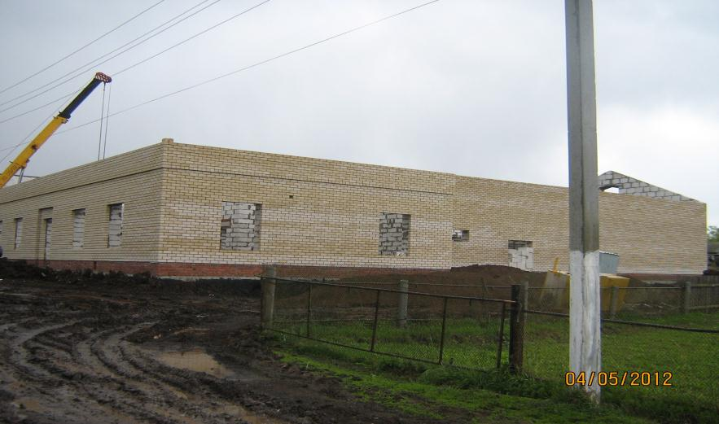
Строительство культурных и
многофункциональных центров
д. Варклед-Бодья
Агрызского муниципального района
52

Slide 53
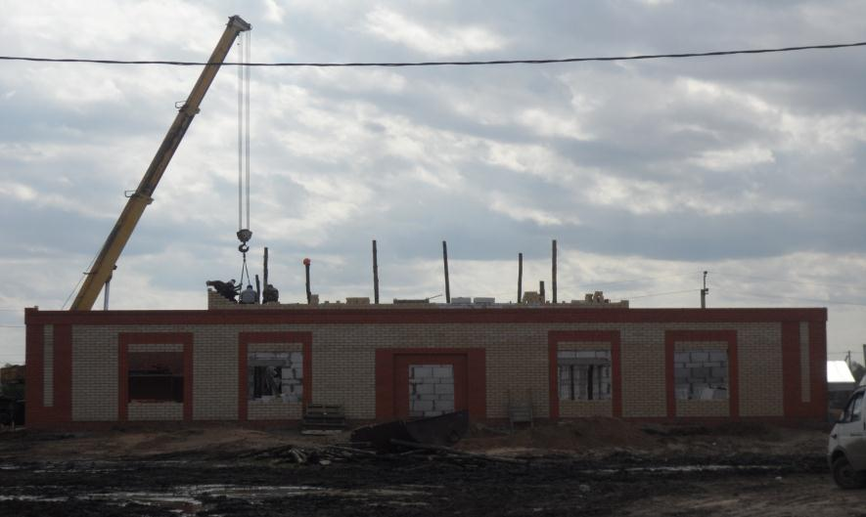
Строительство культурных и
многофункциональных центров
с. Ахметьево
Алькеевского муниципального района
53

Slide 54
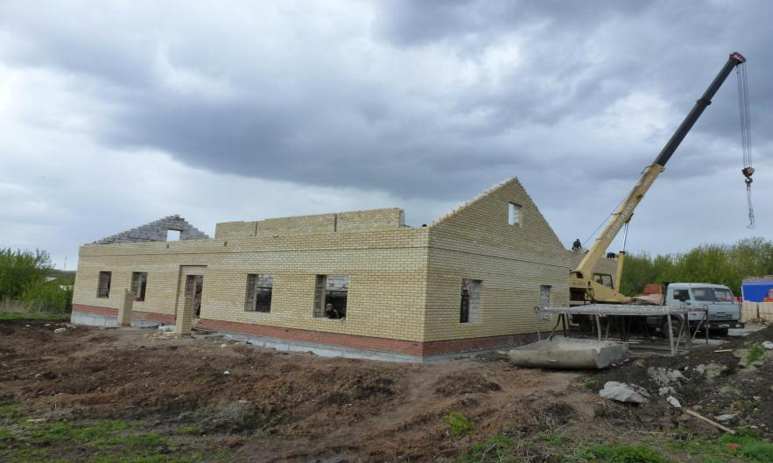
Строительство культурных и
многофункциональных центров
п. Юлдуз
Чистопольского муниципального района
54

Slide 55
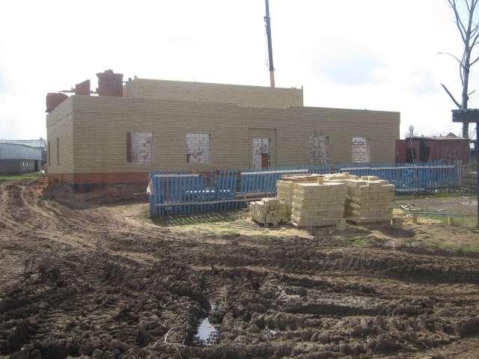
Строительство культурных и
многофункциональных центров
с. Верхние Кибя-Кози
Тюлячинского муниципального района
55

Slide 56
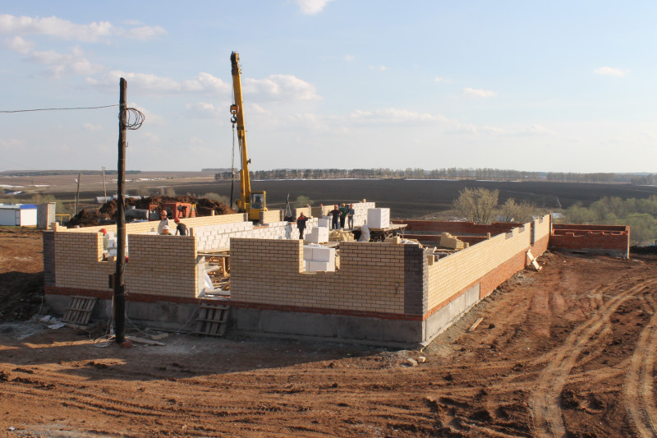
Строительство культурных и
многофункциональных центров
д. Нижние Береске
Атнинского муниципального района
56

